Slide 1
PERTEMUAN - 7
REGRESI DAN KORELASI
LINIER SEDERHANA

Slide 2
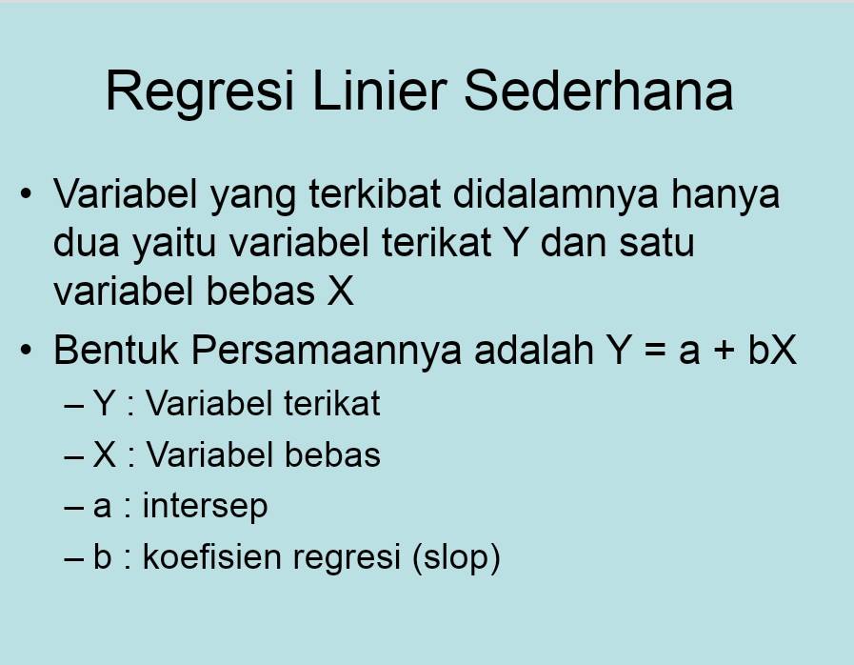
REGRESI LINIER SEDERHANA

Slide 3
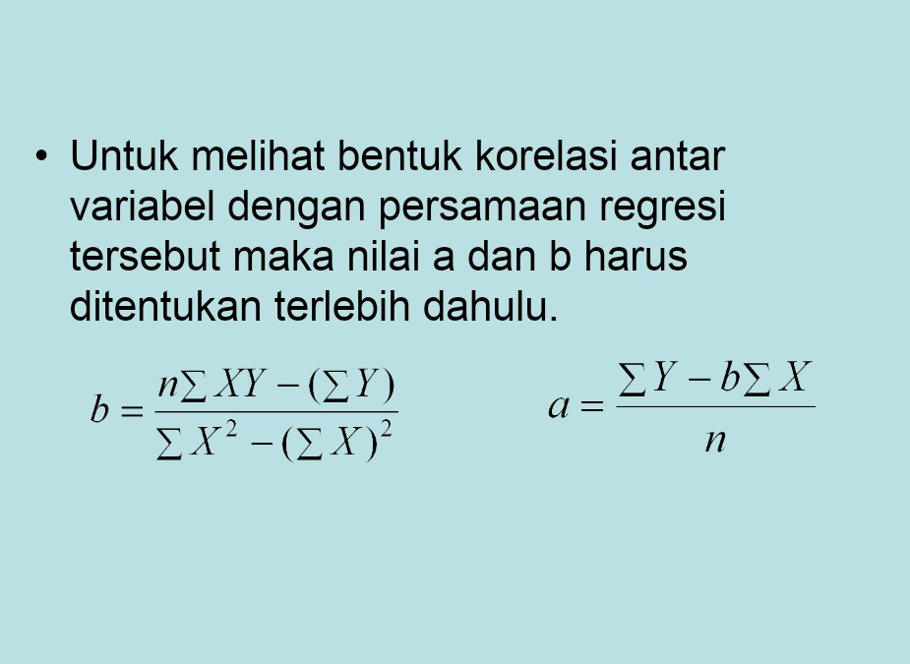
MENENTUKAN NILAI a DAN b

Slide 4
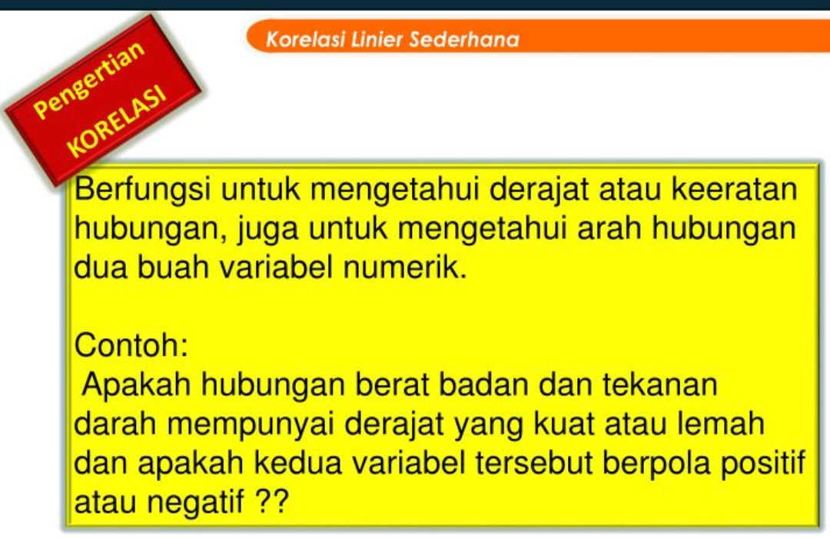
PENGERTIAN KORELASI

Slide 5
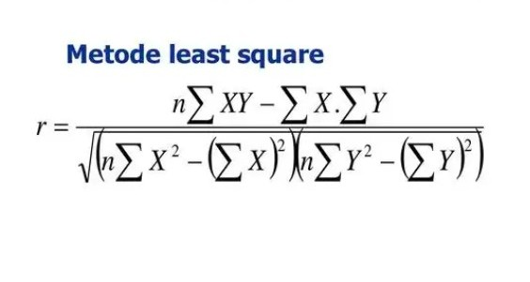
RUMUS KORELASI

Slide 6
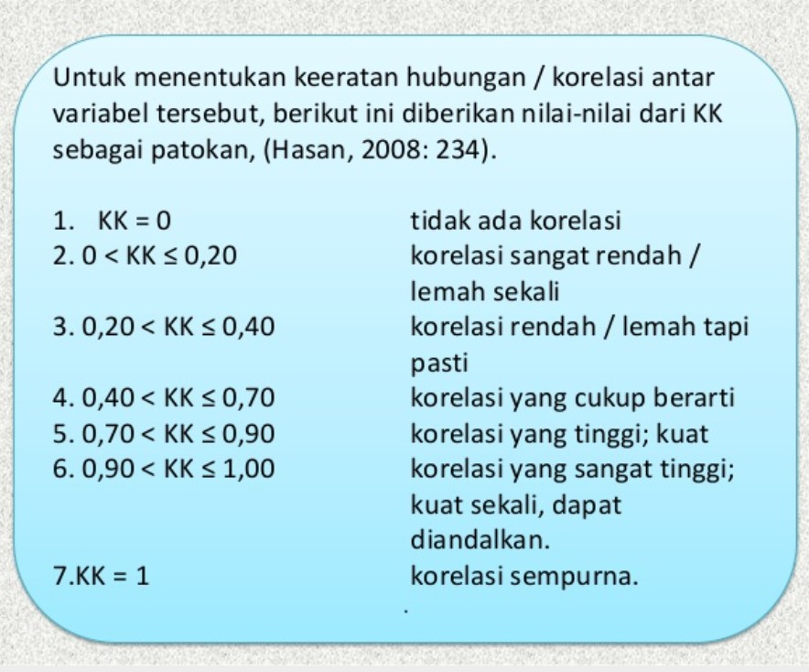
ARTI KOEFISIEN KORELASI ( KK )

Slide 7
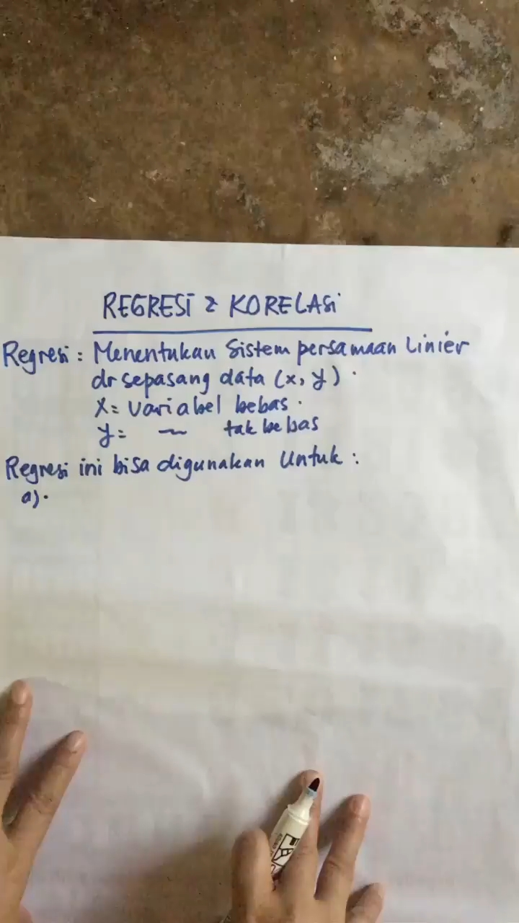
VIDEO REGRESI & KOLERASI

Slide 8
Tugas
Di ketahui pasangan data berikut :
x = banyaknya bunga jambu
y = banyaknya bunga yang menjadi buah
n | x | Y
1 | 10 | 7
2 | 8 | 6
3 | 9 | 6
4 | 6 | 5
5 | 4 | 4
6 | 8 | 7

Slide 9
Pertanyaan
Tentukan persamaan regresi linier sederhananya
Perkirakan Berapa banyaknya buah jambu jika bunganya sebanyak 25
Perkirakan Berapa banyaknya bunga jambu jika yang menjadi buah sebanyak 15
Berapa besarnya korelasi antara bunga jambu dan yang menjadi buah

